Slide 1
SESIÓN
ESTIMACIÓN DEL DESARROLLO DE SISTEMAS
05
UNIDAD DE APRENDIZAJE 2 – UA2
Técnicas de estimación
Puntos de función
Puntos de historia

Slide 2
/ INTRODUCCIÓN
Durante esta sesión:
Conocerás los conceptos relacionados con la estimación del esfuerzo para completar un proyecto.
Entenderás diferentes técnicas de estimación.
Identificarás las principales características de las técnicas de estimación.

Slide 3
/ TÉCNICAS DE ESTIMACIÓN

Slide 4

/ TÉCNICAS DE ESTIMACIÓN
Un proyecto debe satisfacer los objetivos y requisitos para los que ha sido planteado.
Por ello, es importante la planificación de los recursos que formarán parte del proyecto, tomando en cuenta las restricciones de tiempo, costo y alcance.
Las técnicas de estimación permiten calcular con la mayor precisión posible: el tiempo, presupuesto y los recursos necesarios para completar un proyecto con éxito.

Slide 5

/ TÉCNICAS DE ESTIMACIÓN
Dos consideraciones fundamentales para el éxito de un proyecto son, la entrega a tiempo y que esté dentro del presupuesto.
Sólo se puede cumplir con estas consideraciones si las estimaciones son precisas.
En general, para estimar los tiempos y costos del proyecto, las técnicas se centran en la simplificación de los procesos en tareas más pequeñas, las que permiten la estimación de costos y tiempos con mayor fiabilidad.
La gestión del tiempo juega un papel muy importante en la planificación del proyecto, pues la duración de éste, dependerá la duración de las tareas más pequeñas.
Notes:
Cuando nos referimos a la estimación del esfuerzo en un proyecto, generalmente hacemos referencia a la gestión del tiempo, considerando los recursos de los que disponemos para el desarrollo del proyecto.
Las técnicas de estimación reseñadas a continuación se refieren a la gestión del tiempo.

Slide 6

/ TÉCNICAS DE ESTIMACIÓN
JUICIO DE EXPERTOS
Es una de las técnicas más sencillas y rápidas.
Esta técnica tiene en cuenta las habilidades, experiencia y conocimientos del personal especializado al momento de realizar una estimación.
Es probable que se deba contar con la opinión de otros miembros del equipo, de los interesados del proyecto, y consultores o expertos en la materia para obtener la información deseada.
Es importante considerar que los sesgos del personal consultado podrían distorsionar los datos.
Notes:
Los sesgos hacen referencia a las suposiciones, creencias o actitudes adquiridas del personal consultado.

Slide 7

/ TÉCNICAS DE ESTIMACIÓN
ESTIMACIÓN ANÁLOGA
Esta técnica emplea los requisitos de proyectos anteriores y similares para realizar una estimación del proyecto actual.
La estimación análoga permite generar una idea aproximada de los tiempos y recursos necesarios para completar el proyecto.
Puede utilizarse cuando se cuente con poca información del proyecto o cuando sus requerimientos no estén claramente definidos.

Slide 8

/ TÉCNICAS DE ESTIMACIÓN
ESTIMACIÓN PARAMÉTRICA
Al igual que en el caso de la estimación análoga, la estimación paramétrica también emplea datos históricos de proyectos anteriores, pero además toma en cuenta las diferencias entre los proyectos pasados y el proyecto actual.
La estimación paramétrica utiliza una relación estadística entre los datos de proyectos pasados y el proyecto actual para calcular la duración de las tareas.

Slide 9

/ TÉCNICAS DE ESTIMACIÓN
ESTIMACIÓN DESCENDENTE
Esta técnica desglosa el alcance del proyecto en fases que a su vez se desglosan en tareas.
Una vez que se tienen las tareas más pequeñas, es posible hacer una estimación más precisa de su duración.
Es más sencillo estimar la duración de tareas pequeñas, que de una actividad completa.
Esta técnica permite a las partes interesadas, establecer un cronograma completo del proyecto sin conocer los detalles del mismo.
Notes:
El desglose del proyecto hasta llegar a las tareas se hace tomando como base la Estructura de Desglose de Trabajo o WBS.

Slide 10

/ TÉCNICAS DE ESTIMACIÓN
ESTIMACIÓN ASCENDENTE
Esta técnica, al contrario de la estimación descendente, analiza las fases individuales para luego definir el cronograma general del proyecto.
Esta técnica puede resultar más precisa que la estimación descendente, aunque toma un poco más de tiempo en armarse.
La estimación ascendente no siempre es una opción cuando los plazos o presupuestos son ajustados.

Slide 11

/ TÉCNICAS DE ESTIMACIÓN
ESTIMACIÓN DE TRES PUNTOS
Esta técnica, emplea un promedio de tres cifras para determinar el esfuerzo para completar una tarea:
La estimación más probable: Hace referencia a la duración de la actividad que se hace tomando en cuenta los recursos y otros aspectos.
La estimación optimista: Se basa en el mejor escenario posible.
La estimación pesimista: Se basa en el peor escenario posible.
Para la estimación, se aplica una fórmula matemática que puede variar dependiendo de la distribución de probabilidad con la que se quiera calcular los valores.

Slide 12
/ PUNTOS DE FUNCIÓN

Slide 13

/ PUNTOS DE FUNCIÓN
ANÁLISIS DE PUNTOS DE FUNCIÓN
El análisis de puntos de función es una técnica de medición de las funciones ofrecidas por un software desde el punto de vista de sus usuarios.
El análisis de puntos de función mide lo que el software hace, independientemente de cómo fue construido.

Slide 14

/ PUNTOS DE FUNCIÓN
¿QUÉ SON LOS PUNTOS DE FUNCIÓN?
Los puntos de función son una unidad de medida que representa una medición, independiente de la tecnología utilizada para construir el software.
Los puntos de función permiten traducir el tamaño de las funcionalidades del software a un número, a través de la suma ponderada de sus características.

Slide 15
/ PUNTOS DE FUNCIÓN
¿CÓMO SE ESTIMA UN SOFTWARE CON PUNTOS DE FUNCIÓN? – EJEMPLO
Para este ejemplo, se han determinado nuevas funcionalidades para un sistema:
Ingresar nuevos clientes en la aplicación.
Modificar los clientes existentes en la aplicación.
Producir un listado de clientes.
Producir un reporte con el número de clientes por país de origen.
El método de puntos de función define 5 tipos de componentes de software:
Archivo lógico interno.
Archivo externo de interfaz.
Entrada externa.
Salida externa.
Consulta externa.
Las salidas externas producen un valor agregado a diferencia de las consultas externas que solo toman el contenido y lo muestran.

Slide 16
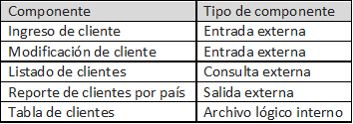
/ PUNTOS DE FUNCIÓN
¿CÓMO SE ESTIMA SOFTWARE CON PUNTOS DE FUNCIÓN? – EJEMPLO
Según lo anterior, se definen los componentes de las funcionalidades a desarrollar:
A continuación, se asigna el nivel de complejidad de cada componente.
Los niveles de complejidad dependen de diversos factores como el número de campos no repetidos, el número de archivos a ser leídos, entre otros.
A mayor número de factores, mayor número de complejidad.

Slide 17
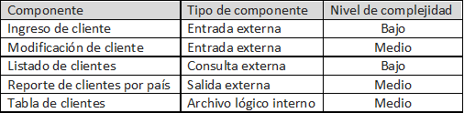
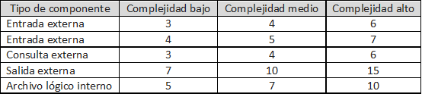
/ PUNTOS DE FUNCIÓN
¿CÓMO SE ESTIMA SOFTWARE CON PUNTOS DE FUNCIÓN? – EJEMPLO
Para el ejemplo, luego de evaluar los factores, los niveles de complejidad son los siguientes:
A continuación, se asignan los puntos de función según la tabla de parámetros como la siguiente:

Slide 18
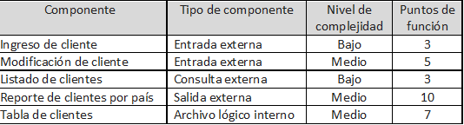
/ PUNTOS DE FUNCIÓN
¿CÓMO SE ESTIMA SOFTWARE CON PUNTOS DE FUNCIÓN? – EJEMPLO
Según la tabla anterior, los puntos de función para cada funcionalidad serán:
Como se observa, el número de puntos de función no ajustados es de 28.
Suponemos que, para este proyecto, se ha definido un 10% de factor de ajuste, lo que significa que el resultado final en puntos de función será:
Máximo de puntos de función = 28 + ( 28 * 10% ) = 30.8
Mínimo de puntos de función = 28 – ( 28 * 10% ) = 25.2
Notes:
El factor de ajuste se basa en un conjunto de características generales del sistema que se especifican en una tabla de parámetros en la que se establece en qué factor contribuye cada característica al factor de ajuste total.

Slide 19
/ PUNTOS DE FUNCIÓN
¿CÓMO SE ESTIMA UN SOFTWARE CON PUNTOS DE FUNCIÓN? – EJEMPLO
Con los puntos de función, ponemos las horas hombre aplicando un factor de conversión.
El factor de conversión se determina según los datos históricos de productividad del equipo.
Para el ejemplo, se asume que para al equipo le toma 3 horas producir un punto de función, entonces:
28 puntos de función, multiplicados por 3 horas, nos dan 84 horas que equivalen a 11 días de 8 horas cada uno.
Tomando en cuenta el factor de ajuste del 10%, nuestro desarrollo del software puede tomarnos 84 horas más o menos 8.4 horas, lo que equivale a 11 días más o menos un día.

Slide 20

/ PUNTOS DE FUNCIÓN
VENTAJAS
Los puntos de función permiten estandarizar las mediciones del tamaño del software, obteniendo estimaciones de mayor exactitud que las que se obtienen, por ejemplo, basándonos en la experiencia.
La medición del tamaño del software es más objetiva.
Si dos analistas aplican el método con los mismos parámetros deberían llegar a resultados similares.
Los puntos de función permiten comparar objetivamente dos funcionalidades, módulos o proyectos enteros con mayor confiabilidad.

Slide 21

/ PUNTOS DE FUNCIÓN
APLICACIONES DEL MÉTODO DE PUNTOS DE FUNCIÓN
Una de las principales aplicaciones es la estimación del producto de software a desarrollar.
En cuanto al seguimiento y control de proyectos:
Permiten medir el impacto de los cambios de funcionalidad solicitados durante el desarrollo.
Permiten medir el avance del proyecto.
Podemos obtener un indicador de productividad del equipo al determinar la cantidad de horas hombre empleadas en desarrollar una cantidad de puntos de función.

Slide 22
/ PUNTOS DE HISTORIA

Slide 23

/ PUNTOS DE HISTORIA
Los puntos de historia son una técnica de estimación utilizada con las metodologías ágiles para la gestión de proyectos.
Ayudan al equipo a determinar el esfuerzo necesario para completar una historia de usuario en el backlog del producto.

Slide 24

/ PUNTOS DE HISTORIA
Los puntos de historia tienen en cuenta tres factores que pueden incidir en el alcance y el esfuerzo de una tarea:
El riesgo: Es la cantidad de riesgo total o incertidumbre asociada con la tarea.
La repetición: Es la experiencia del equipo con tareas similares.
La complejidad: Es el nivel de dificultad de la tarea.

Slide 25
/ PUNTOS DE HISTORIA
PUNTOS DE HISTORIA FRENTE A HORAS
Las estimaciones basadas en tiempo no toman en cuenta el esfuerzo para realizar una tarea. También dependen de la estimación personal de cada miembro del equipo, lo que varía según diversos factores como la experiencia o la comprensión de la tarea.
Las estimaciones por fecha no tienen en cuenta el trabajo del día a día que no está relacionado con el proyecto, como reuniones, coordinaciones por correo electrónico, entre otros.

Slide 26

/ PUNTOS DE HISTORIA
PUNTOS DE HISTORIA FRENTE A HORAS
Los puntos de historia resuelven los problemas que se presentan con la estimación basada en fechas al fomentar la colaboración y considerar el esfuerzo en el desarrollo.
Los puntos de historia recompensan a los miembros del equipo por resolver incidencias basándose en la dificultad de las mismas, logrando que el equipo se centre en la entrega de valor y no en el tiempo dedicado.

Slide 27
/ PUNTOS DE HISTORIA
PASOS PARA ESTIMAR LOS PUNTOS DE HISTORIA
1. PRESENTAR LOS PUNTOS DE HISTORIA AL EQUIPO
Es importante que todo el equipo conozca y comprenda el concepto de puntos de historia.
Es necesario compartir los conceptos básicos y los beneficios de esta técnica.
En este punto debemos considerar que lo importante en los puntos de historia son las proporciones, no los números reales. Por ejemplo, si una tarea tiene asignada un punto de historia y una segunda tarea tiene asignados dos puntos de historia, significa que la segunda tarea requiere el doble de esfuerzo que la primera.
Notes:
Los conceptos presentados corresponden a la gestión de proyectos con metodologías ágiles, como Scrum, por lo que muchos conceptos serán detallados en los cursos correspondientes a dichas metodologías.

Slide 28
/ PUNTOS DE HISTORIA
PASOS PARA ESTIMAR LOS PUNTOS DE HISTORIA
2. DETERMINAR LA SECUENCIA PARA LOS PUNTOS DE HISTORIA
La secuencia para los puntos de historia hace referencia al método de puntuación que usará el equipo para asignar puntos de historia en la reunión de estimación.
Las secuencias son útiles porque obligan al equipo a centrarse en el tamaño relativo entre los números, lo que facilita la estimación de tareas complejas.
Una forma sencilla de establecer una secuencia es utilizar las tallas de camisetas: XS, S, M, L, XL y XXL.

Slide 29
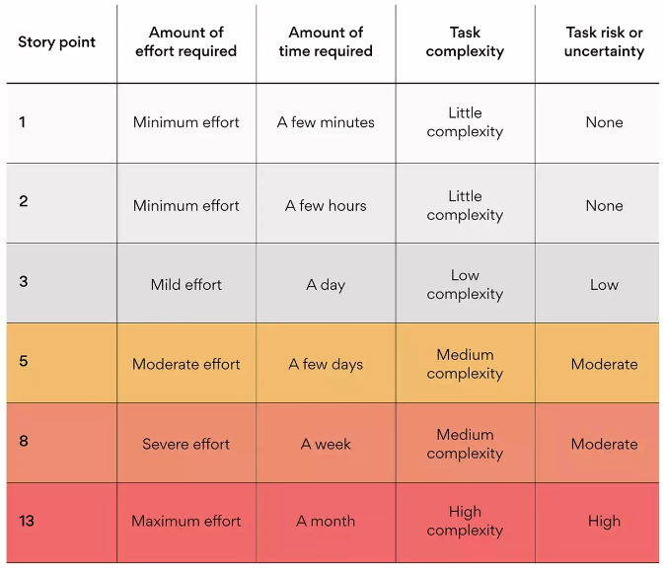
/ PUNTOS DE HISTORIA
PASOS PARA ESTIMAR LOS PUNTOS DE HISTORIA
3. CREAR UNA MATRIZ DE PUNTOS DE HISTORIA
Una matriz de puntos de historia es una versión desarrollada de la secuencia de puntos de historia. Sirve como punto de partida para la reunión de estimación y le da al equipo una idea más clara de cómo calificar cada tarea.

Slide 30
/ PUNTOS DE HISTORIA
PASOS PARA ESTIMAR LOS PUNTOS DE HISTORIA
4. ORGANIZAR UNA REUNIÓN DE PLANNING POKER
El objetivo de una reunión de Planning Poker, es asignar puntos de historia a las historias de usuarios, alinear al equipo y tener una idea de cuántas tareas se pueden desarrollar en el siguiente sprint.
Todo el equipo participa en la reunión, brindando sus opiniones sobre el trabajo futuro.
Al involucrar a todo el equipo, se logra asignar puntos de historia en base a diversas opiniones y evitar sesgos inconsistentes.
Estas reuniones se realizan después de que se ha priorizado el trabajo pendiente y antes de que se inicie un sprint.
Notes:
El sprint es un ciclo de trabajo o iteración en el que se realizan ciertas actividades establecidas.

Slide 31
/ PUNTOS DE HISTORIA
PASOS PARA ESTIMAR LOS PUNTOS DE HISTORIA
5. PLANIFICAR Y EJECUTAR EL SPRINT
Cuando se usa esta técnica por primera vez, no se tiene claro cuántos puntos de historia se pueden completar en un sprint.
El primer sprint puede incluir una cantidad alta de puntos de historia de bajo valor, pocos puntos de historia de alto valor o una combinación de ambos casos.
Con el tiempo se logra determinar la velocidad del equipo.
En la reunión de planificación del sprint se puede estimar cuántos puntos de historia se puede incluir en el sprint en función de la complejidad de las tareas y el valor del punto de historia.

Slide 32
/ PUNTOS DE HISTORIA
PASOS PARA ESTIMAR LOS PUNTOS DE HISTORIA
6. MEJORAR LAS ESTIMACIONES DE PUNTOS DE HISTORIA EN FUNCIÓN DE ESTIMACIONES ANTERIORES
Una vez que se ha completado el primer sprint con los puntos de historia, es momento de centrarse en la mejora continua.
En la reunión de Retrospectiva del Sprint puede revisarse con el equipo qué salió bien y en qué se podría mejorar.
Es importante determinar si los puntos de historia se definieron correctamente, los problemas inesperados que se presentaron y las razones por las que no se cumplieron los objetivos en caso de que esto haya sucedido.

Slide 33
/ CONCLUSIONES
Las técnicas de estimación permiten calcular con gran precisión: el tiempo, presupuesto y los recursos necesarios para completar un proyecto.
En general, las técnicas para estimar los tiempos y costos del proyecto se centran en la simplificación de los procesos en tareas más pequeñas.
Son técnicas de estimación: el juicio de expertos, la estimación análoga, la estimación paramétrica, la estimación descendente, la estimación ascendente y la estimación de tres puntos.
El análisis de puntos de función es una técnica de estimación de las funciones ofrecidas por un software desde el punto de vista de sus usuarios.
Los puntos de historia son una técnica de estimación utilizada con las metodologías ágiles que ayudan al equipo a determinar el esfuerzo necesario para completar una historia de usuario.

Slide 34
/ BIBLIOGRAFÍA
FATTO. (s.f.). ¿Qué es el Análisis de Puntos de Función? Recuperado por https://www.fattocs.com/es/blog-es/que-es-el-analisis-de-puntos-de-funcion/
Keiser University. (s.f.). Métodos de estimación de tiempos y costes del proyecto. Recuperado de https://keiseruniversity.edu.ni/metodos-de-estimacion-de-tiempos-y-costes-del-proyecto/
PMOinformatica. (2015). Estimación de proyectos de software por puntos de función: Introducción. Recuperado de http://www.pmoinformatica.com/2015/04/estimacion-puntos-funcion-introduccion.html
Radigan, Dan. (s.f.). Puntos de historia y estimación. Recuperado de https://www.atlassian.com/es/agile/project-management/estimation
Riveros, Alejandro. (s.f.). 4 métodos de estimación de duración de las actividades de un Proyecto. Recuperado de https://www.ealde.es/duracion-actividades-proyectos/

Slide 35
/ BIBLIOGRAFÍA
Team Asana. (2022). ¿Qué son los métodos de estimación? Conoce estas seis técnicas para una planificación de proyectos efectiva. Recuperado de https://asana.com/es/resources/estimation-methods
Vige, Whitney. (2022). ¿Qué son los puntos de historia? Seis pasos sencillos para estimar el trabajo en Agile Recuperado por https://asana.com/es/resources/story-points

